Slide 1



C＋＋ 面向过程
詹 建

Slide 2
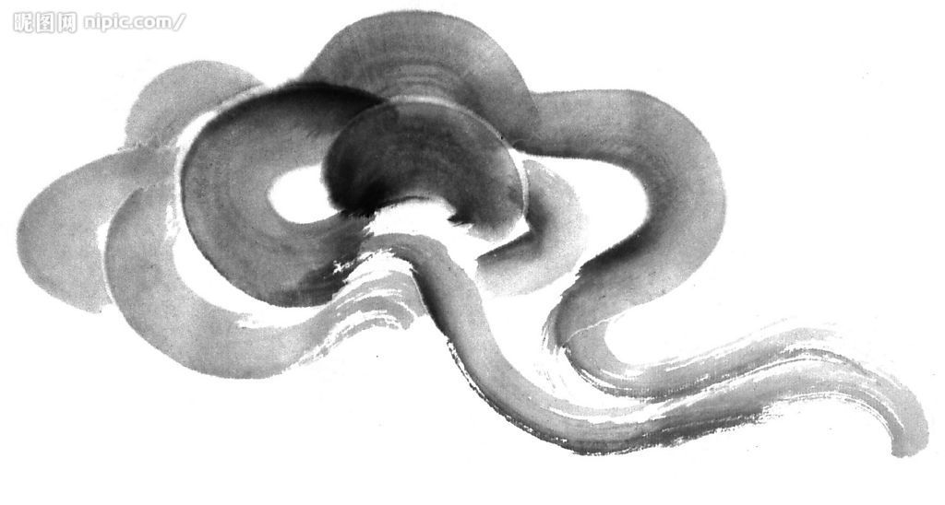
C ++基本数据与表达式

Slide 3
1.2 C++的字符集与词汇
所有的语言系统都是由字符集和规则集组成的
“字符”是语言的不可分解的最基本语法单位
由字符可以组成“词”，由词组成“表达式”、“句子”，又由各种句子构成“函数”、“程序”

Slide 4
1.2 C++的字符集与词汇
C++语言的字符集是ASCII码的子集，有：
26个小写字母：
a b c d e f g h i j k l m n o p q r s t u v w x y z
26个大写字母：
A B C D E F G H I J K L M N O P Q R S T U V W X Y Z
10个数字：
0 1 2 3 4 5 6 7 8 9
其他符号：
空格 ! ″ # % & ′( ) * + - / : ; < = > ? [ \ ] ^ _ { | } ~ .

Slide 5
1.2 C++的字符集与词汇
单词是语言中有意义的最小语法单位。根据形成规则，一个单词由一个或多个字符组成。

Slide 6
1.2 C++的字符集与词汇
1．关键字 又称保留字
关键字是系统预定义的单词。C++不允许对关键字重定义。
C++常用的关键字：
auto break case char class const continue default delete else
enum explicit extern float for friend goto if inline int long
new operator private protected public register return short signed
sizeof static struct switch this typedef union unsigned virtual
void while

Slide 7
1.2 C++的字符集与词汇
2．标识符 由程序员定义的命名符
语法：以字母或下划线开始，由字母、数字和下划线组成的符号串
break main int 等
不能用于命名程序中的自定义
函数、变量、常量
注意：
(1) 不能使用关键字作用户标识符；
Aa 和 aa
是两个不同的标识符
(2) C++中，字母大小写敏感；
(3) C++没有规定标识符的长度，不同编译系统有不同的识别长度；
(4) 标识符尽可能做到见文知义。

Slide 8
1.2 C++的字符集与词汇
2．标识符 由程序员定义的命名符
语法：以字母或下划线开始，由字母、数字和下划线组成的符号串
例1-3 判断以下标识符的正确性：
合法标识符有： a x1 no_1 _a2c sum Name name
不合法标识符有： 2a x+y α π a,b a&b const

Slide 9
1.2 C++的字符集与词汇
2．标识符 由程序员定义的命名符
语法：以字母或下划线开始，由字母、数字和下划线组成的符号串
它们是不同的标识符
例1-3 判断以下标识符的正确性：
合法标识符有： a x1 no_1 _a2c sum Name name
不合法标识符有： 2a x+y α π a,b a&b const

Slide 10
1.2 C++的字符集与词汇
2．标识符 由程序员定义的命名符
语法：以字母或下划线开始，由字母、数字和下划线组成的符号串
例1-3 判断以下标识符的正确性：
合法标识符有： a x1 no_1 _a2c sum Name name
不合法标识符有： 2a x+y α π a,b a&b const
以数字开头

Slide 11
1.2 C++的字符集与词汇
2．标识符 由程序员定义的命名符
语法：以字母或下划线开始，由字母、数字和下划线组成的符号串
例1-3 判断以下标识符的正确性：
合法标识符有： a x1 no_1 _a2c sum Name name
不合法标识符有： 2a x+y α π a,b a&b const
非法符号

Slide 12
1.2 C++的字符集与词汇
2．标识符 由程序员定义的命名符
语法：以字母或下划线开始，由字母、数字和下划线组成的符号串
例1-3 判断以下标识符的正确性：
合法标识符有： a x1 no_1 _a2c sum Name name
不合法标识符有： 2a x+y α π a,b a&b const
关键字

Slide 13
1.2 C++的字符集与词汇
3．运算符
运算符是对数据进行操作的简洁表达，以单词的形式调用系统预定义函数
例如：
+ 加 - 减 * 乘 / 除
> 大于 < 小于 >= 大于或等于
== 等于 != 不等于 <= 小于或等于

Slide 14
1.2 C++的字符集与词汇
4．分隔符
用于在程序分隔不同的语法单位，便于编译系统的识别
常用的分隔符有：空格，逗号，分号，冒号，括号，注释符等
不同性质的单词连接，单词本身也起到分隔符的作用
必须用
空格作分隔符
例如：
int a, b, c ;
a=b+c ;

Slide 15
1.2 C++的字符集与词汇
5．常数
常数由数据的书写形式定义它的类型和值
例如：
500 3.14159 0.263e-10 'N'

Slide 16
1.3.1 C++的数据类型
整型 （int）
浮点型 （float, double）
基本类型 字符型 （char）
空类型 （void）
用户定义类型 枚举类型 （enum）
数据类型 数组 （[ ]）
结构 （struct）
联合 （union）
类 （class）
指针类型 （*）
简单类型
结构类型

Slide 17
1.3.2 数据存储
一个二进制位
( bit )
存储阵列
：
：

Slide 18
1.3.2 数据存储
8位一个字节
( byte )
存储阵列
：
：

Slide 19
1.3.2 数据存储
16位一个字
( word )
存储阵列
：
：

Slide 20
1.3.2 数据存储
32位一个字
( word )
存储阵列
：
：

Slide 21
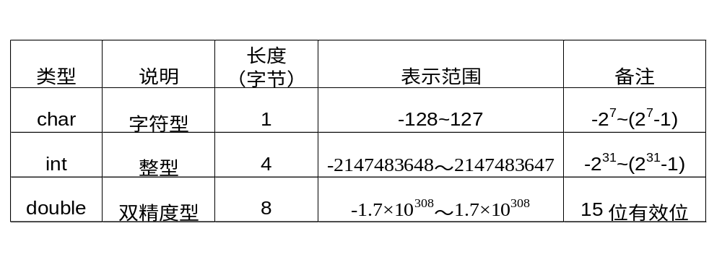
1.3.3 基本类型
常用数据类型描述

Slide 22
1．整型
int
类型 | 说明 | 字节 | 范围
short [int] | 短整型 | 2 | -32768～32767
signed short [int] | 有符号短整型 | 2 | -32768～32767
unsigned short [int] | 无符号短整型 | 2 | 0～65535
int | 整型 | 4 | -2147483648～ 2147483647
signed [int] | 有符号整型 | 4 | -2147483648～ 2147483647
unsigned [int] | 无符号整型 | 4 | 0～4294967295
long [int] | 长整型 | 4 | -2147483648～ 2147483647
signed long [int] | 有符号长整型 | 4 | -2147483648～ 2147483647
unsigned long [int] | 无符号长整型 | 4 | 0～4294967295

Slide 23
1．整型
int
十进制 ( Decimal , base 10 )
示数形式
[+] | - Digits [ L | l ]

Slide 24
1．整型
int
十进制 ( Decimal , base 10 )
示数形式
[+] | - Digits [ L | l ]
可选 L or l
指定 long int

Slide 25
1．整型
int
八进制 ( Octal, base 8 )
示数形式
OctalDigits [ L | l ]

Slide 26
1．整型
int
八进制 ( Octal, base 8 )
示数形式
OctalDigits [ L | l ]
0～7 数字串
必须以数字 0 为前缀

Slide 27
1．整型
int
八进制 ( Octal, base 8 )
示数形式
OctalDigits [ L | l ]
例如：
023 0771 045 010

Slide 28
1．整型
int
八进制 ( Octal, base 8 )
示数形式
OctalDigits [ L | l ]
例如：
023 0771 045 010
2×8¹＋3×8⁰ = 19

Slide 29
1．整型
int
十六进制 ( Hexadecimal, base 16 )
示数形式
( 0x | 0X ) HexDigits [ L | l ]

Slide 30
1．整型
int
十六进制 ( Hexadecimal, base 16 )
示数形式
( 0x | 0X ) HexDigits [ L | l ]
以 0x 或 0X 为前缀

Slide 31
1．整型
int
十六进制 ( Hexadecimal, base 16 )
示数形式
( 0x | 0X ) HexDigits [ L | l ]
十六进制数字串
可以为 0～9, a～f ( 或 A～F )

Slide 32
1．整型
int
十六进制 ( Hexadecimal, base 16 )
示数形式
( 0x | 0X ) HexDigits [ L | l ]
例如：
0x2a 0x45 0xffL 0xA1e

Slide 33
1．整型
int
十六进制 ( Hexadecimal, base 16 )
示数形式
( 0x | 0X ) HexDigits [ L | l ]
例如：
0x2a 0x45 0xffL 0xA1e
2×16¹＋10×16⁰ = 42

Slide 34
1．整型
int
十六进制 ( Hexadecimal, base 16 )
示数形式
( 0x | 0X ) HexDigits [ L | l ]
例如：
0x2a 0x45 0xffL 0xA1e
4×16¹＋5×16⁰ = 69

Slide 35
1．整型
bool
逻辑类型只有两个值：true false
例如
1>3 false
2+3==3+2 true

Slide 36
1．整型
enum
枚举类型，用户自定义的数据类型，用标识符表的序号表示的数据。
可读性
安全性

Slide 37
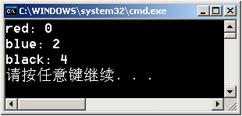
1．整型
enum
类型标识符
枚举常量
//例1-4
#include <iostream>
using namespace std;
enum colour{ red, yellow, blue, white, black };
int main()
{ colour c;
c=red;
cout<<"red: "<<c<<endl;
c=blue;
cout<<"blue: "<<c<<endl;
c=black;
cout<<"black: "<<c<<endl;
}
枚举类型变量

Slide 38
2．浮点型
float 4 字节 单精度浮点型
double 8 字节 双精度浮点型
long double 16 字节 长双精度浮点型

Slide 39
3．字符型
字符，八进制或十六进制值的转义符
char
字符一般用 ASCII 编码
C++的字符型与整型数据密切相关，以ASCII 值参与运算
表示方式
'character'

Slide 40
3．字符型
字符，八进制或十六进制值的转义符
char
字符一般用 ASCII 编码
C++的字符型与整型数据密切相关，以ASCII 值参与运算
表示方式
'character'
字符，或
八进制、十六进制值的转义符

Slide 41
3．字符型
字符，八进制或十六进制值的转义符
char
字符一般用 ASCII 编码
C++的字符型与整型数据密切相关，以ASCII 值参与运算
表示方式
'character'
例如：
'A' '4' ',' ' ' ''

Slide 42
3．字符型
字符，八进制或十六进制值的转义符
char
字符一般用 ASCII 编码
C++的字符型与整型数据密切相关，以ASCII 值参与运算
表示方式
'character'
例如：
'A' '4' ',' ' ' ''
空格符

Slide 43
3．字符型
字符，八进制或十六进制值的转义符
char
字符一般用 ASCII 编码
C++的字符型与整型数据密切相关，以ASCII 值参与运算
表示方式
'character'
例如：
'A' '4' ',' ' ' ''
空字符

Slide 44
3．字符型
字符，八进制或十六进制值的转义符
char
字符一般用 ASCII 编码
C++的字符型与整型数据密切相关，以ASCII 值参与运算
表示方式
'character'
例如：
'a ' < 'b' '0' > '2' 'B' + 1 '2' + 1

Slide 45
3．字符型
字符，八进制或十六进制值的转义符
char
字符一般用 ASCII 编码
C++的字符型与整型数据密切相关，以ASCII 值参与运算
表示方式
'character'
例如：
'a ' < 'b' '0' > '2' 'B' + 1 '2' + 1
结果为1（逻辑真）

Slide 46
3．字符型
字符，八进制或十六进制值的转义符
char
字符一般用 ASCII 编码
C++的字符型与整型数据密切相关，以ASCII 值参与运算
表示方式
'character'
例如：
'a ' < 'b' '0' > '2' 'B' + 1 '2' + 1
结果为0（逻辑假）

Slide 47
3．字符型
字符，八进制或十六进制值的转义符
char
字符一般用 ASCII 编码
C++的字符型与整型数据密切相关，以ASCII 值参与运算
表示方式
'character'
例如：
'a ' < 'b' '0' > '2' 'B' + 1 '2' + 1
结果为 <int,67>

Slide 48
3．字符型
字符，八进制或十六进制值的转义符
char
字符一般用 ASCII 编码
C++的字符型与整型数据密切相关，以ASCII 值参与运算
表示方式
'character'
例如：
'a ' < 'b' '0' > '2' 'B' + 1 '2' + 1
结果为 <int,51>

Slide 49
3．字符型
字符，八进制或十六进制值的转义符
char
字符一般用 ASCII 编码
C++的字符型与整型数据密切相关，以ASCII 值参与运算
表示方式
'character'
转义字符 \ escape_character
以 " \ " 为前缀，表示改变后面escape_character符号或整数值的意义，使其成为控制符或字符值。

Slide 50
3．字符型
C++常用转义字符
名称 | 字符形式 | 值
空字符(Null) | \0 | 0X00
换行(NewLine) | \n | 0X0A
换页(FormFeed) | \f | 0X0C
回车(Carriage Return) | \r | 0X0D
退格(BackSpasc) | \b | 0X08
响铃(Bell) | \a | 0X07
水平制表(Horizontal Tab) | \t | 0X09
垂直制表(Vertical Tab) | \v | 0X0B
反斜杠(backslash) | \\ | 0X5C
问号(question mark ) | \? | 0X3F
单引号(single quote) | \′ | 0X27
双引号(double quote) | \〞 | 0X22

Slide 51
3．字符型
例1-5 转义字符示例
#include<iostream>
using namespace std ;
int main ()
{ cout<<"operating\tsystem\n" ;
cout<<'\101' << '\t' << 'A' <<"\b\b"<<'B'<<'\012';
}

Slide 52
3．字符型
例1-5 转义字符示例
#include<iostream>
using namespace std ;
int main ()
{ cout<<"operating\tsystem\n" ;
cout<<'\101' << '\t' << 'A' <<"\b\b"<<'B'<<'\012';
}
横向跳一制表符

Slide 53
3．字符型
例1-5 转义字符示例
#include<iostream>
using namespace std ;
int main ()
{ cout<<"operating\tsystem\n" ;
cout<<'\101' << '\t' << 'A' <<"\b\b"<<'B'<<'\012';
}
换行

Slide 54
3．字符型
例1-5 转义字符示例
#include<iostream>
using namespace std ;
int main ()
{ cout<<"operating\tsystem\n" ;
cout<<'\101' << '\t' << 'A' <<"\b\b"<<'B'<<'\012';
}
字符'A'的ASCII码，
与'A'等价

Slide 55
3．字符型
例1-5 转义字符示例
#include<iostream>
using namespace std ;
int main ()
{ cout<<"operating\tsystem\n" ;
cout<<'\101' << '\t' << 'A' <<"\b\b"<<'B'<<'\012';
}
退两格

Slide 56
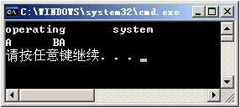
3．字符型
例1-5 转义字符示例
#include<iostream>
using namespace std ;
int main ()
{ cout<<"operating\tsystem\n" ;
cout<<'\101' << '\t' << 'A' <<"\b\b"<<'B'<<'\012';
}

Slide 57
1.4 数据对象与访问
程序中使用内存单元存放数据。程序可以对存储单元以标识符命名。
对内存的读、写操作称为访问。
既能读又能写的内存对象，称为变量；若一旦初始化后不能修改的对象则称为常量。

Slide 58
1.4.1 变量定义
变量是存储单元
变量定义：申请指定类型的存储空间，并以指定标识符命名
变量定义形式： 类型 标识符, 标识符, … , 标识符 ;

Slide 59
1.4.1 变量定义
变量是存储单元
变量定义：申请指定类型的存储空间，并以指定标识符命名
变量定义形式： 类型 标识符, 标识符, … , 标识符 ;
变量定义同时可以赋初始值
类型 标识符=常量, 标识符=常量, … , 标识符=常量;

Slide 60
1.4.1 变量定义
变量是存储单元
变量定义：申请指定类型的存储空间，并以指定标识符命名
变量定义形式： 类型 标识符, 标识符, … , 标识符 ;
变量定义同时可以赋初始值
类型 标识符=常量, 标识符=常量, … , 标识符=常量;
例如：
int sum = 0 ;
double TaxRate = 0.06 ;
char c = 'A' ;

Slide 61
1.4.2 访问变量
内存单元由操作系统按字节编号，称为地址
一个对象占有内存的第一个字节的地址称为对象的地址
可以通过对象名或地址访问对象
数据对象有两种访问形式——读和写操作

Slide 62
1. 名访问
对于数据单元，名访问就是操作对象的内容
访问形式分为“读”和“写”
例如：
int a, b ;
a = 10 ;
b = 20 ;
a = a + b ;

Slide 63
2. 地址访问
程序被编译后，系统对已声明对象保存一张表，登记对象的属性
< 名字，类型，地址 >
C++允许通过名或地址（并根据类型）访问对象
例如，有说明：
名字a所标识的
整型对象
int a ;
< a, int, 0X0066FDF4 >

Slide 64
2. 地址访问
程序被编译后，系统对已声明对象保存一张名表，登记对象的属性
< 名字，类型，地址 >
C++允许通过名或地址（并根据类型）访问对象
例如，有说明： double b ;
< b, double, 0X0066FDEC >
取对象b的地址： &b
访问对象b： b
*(&b)
取址运算符
间址运算符
< a, int, 0X0066FDF4 >
取对象a的地址： &a
访问对象a： a
*(&a)

Slide 65
1.4.3 常量和约束访问
关键字 const 约束对象的访问性质，使对象值只能读，不能写，即不允许修改对象的值

Slide 66
1.5 表达式
表达式是由数据和运算符，按求值规则，表达一个值的式子。
表达式可以分为：算术表达式、逻辑表达式、赋值表达式、条件表达式、逗号表达式。

Slide 67
1.5.1 运算符
对数据操作的符号
算术运算符 | + - * / % ++ --
关系运算符 | > < == >= <= !=
逻辑运算符 | ! && ||
位运算符 | << >> ~ | ^ &
赋值运算符 | = 及扩展的复合运算符
条件运算符 | ？ ：
逗号运算符 | ，
指针运算符 | * &
求字节运算符 | sizeof
强制类型转换符 | 类型
分量运算符 | . ->
下标运算符 | []
其他 | () :: new delete

Slide 68
1.5.1 运算符
优先级 | 运算符 | 结合性
1 | ( ) [ ] -> : : | L R
2 | ! ~ + - ++ -- & * 类型 sizeof new delete . -> * | R L
3 | * / % | L R
4 | + - | L R
5 | << >> | L R
6 | < <= >= > | L R
7 |  | L R
8 | == != | L R
9 | & | L R
10 | ^ | L R
11 | | | L R
12 | && | L R
13 | || | L R
14 | ? : | R L
15 | = *= /= += -= |= <<= >>= | R L
16 | , | L R

Slide 69
再论运算符的优先关系
以下从高到低排列各类运算的优先级
单目运算符
乘除运算
加减运算
关系运算
逻辑与
逻辑或
赋值
逗号
例如
i +1 < j * 4 && ! P || Q
等价于 : ( ( ( i +1 ) < ( j * 4 ) ) && ( ! P ) ) || Q
P != i < j || Q && S
等价于 : ( P != ( i < j ) ) || ( Q && S )

Slide 70
1.5.1 运算符
单目运算符
运算符 右操作数
例如： -123 +500
双目运算符
左操作数 运算符 右操作数
例如： a*3 x>y
三目运算符
条件运算： 操作数1 ? 操作数2 : 操作数3
例如： a ? b : c

Slide 71
1.5.2 算术表达式
1．基本运算
基本算术运算符有：
+ | 加法，或单目求正
- | 减法，或单目求负
* | 乘法
/ | 除法
% | 求模(求余)
sizeof | 求存储字节

Slide 72
2．运算符的多义性
运算符意义与上下文相关
int a = 35 ;
int & ra = a ;
int * p = & a ;
a = ra * 4 ;
* p = 5 * * p ;

Slide 73
2．运算符的多义性
运算符意义与上下文相关
引用说明符
int a = 35 ;
int & ra = a ;
int * p = & a ;
a = ra * 4 ;
* p = 5 * * p ;

Slide 74
2．运算符的多义性
运算符意义与上下文相关
取址运算
int a = 35 ;
int & ra = a ;
int * p = & a ;
a = ra * 4 ;
* p = 5 * * p ;

Slide 75
2．运算符的多义性
运算符意义与上下文相关
int a = 35 ;
int & ra = a ;
int * p = & a ;
a = ra * 4 ;
* p = 5 * * p ;
指针说明符

Slide 76
2．运算符的多义性
运算符意义与上下文相关
int a = 35 ;
int & ra = a ;
int * p = & a ;
a = ra * 4 ;
* p = 5 * * p ;
算术乘

Slide 77
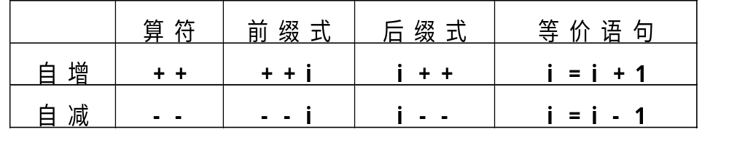
3．自增和自减
程序设计中，常对变量进行如下操作：
i = i + 1 i = i - 1
此时，变量 i 称为计数器
C++ 为其提供自增和自减算符

Slide 78
3．自增和自减
注：
• 自增、自减算符的运算对象只能是整型变量，不能为常量或表达式；
例： 5++ ++(a++) ( x + y ) -- 错误

Slide 79
3．自增和自减
注：
• 自增、自减算符的运算对象只能是整型变量，不能为常量或表达式；
例： 5++ ++(a++) ( x + y ) -- 错误
不是整型变量

Slide 80
3．自增和自减
例： int a = 3 ;
int b = ++ a ; // 相当于 a = a +1 ; b = a ;
int c = a ++ ; // 相当于 c = a ; a = a + 1;
b = a -- ; // 相当于 b = a ; a = a - 1 ;
c = -- a ; // 相当于 a = a - 1; c = a ;
++ ( a ++ ) ; // 错 (a++)不是变量名
c = a + + b; // 错 a++ 无法对 b 操作
c = a ++ + b; // 相当于 c = a + b; a = a + 1;
注意： 编译扫描器优先向左识别算符
c = a + + + + b; // (a++) ++b 错

Slide 81
4. 类型转换
强制类型转换
用类型符对表达式值转换成所需类型，一般形式为：
( 类型 ) ( 表达式 )
类型 (表达式 )
( 类型 ) 表达式
赋值时的类型转换和用类型符实现的类型转换是强制性
例如：
int a = 2.516 ; // a 的值为2

Slide 82
1.5.3 逻辑表达式
逻辑表达式的值只有两个：
表达式 成立 为 true（1）
表达式 不成立 为 false（0）
表达式求值过程中，非0值都作为逻辑真。 while
构成逻辑表达式的运算符有关系运算符和逻辑运算符。

Slide 83
1. 关系运算
关系运算是指对两个运算量的大小进行比较。
关系运算符：
> 大于 >= 大于等于 < 小于
<= 小于等于 == 等于 != 不等于
优先级： 低于算术运算类，高于赋值类
结合性： 从左向右结合

Slide 84
2. 逻辑运算
逻辑运算符：
&& 逻辑与 左结合
|| 逻辑或 左结合
! 逻辑非 右结合

Slide 85
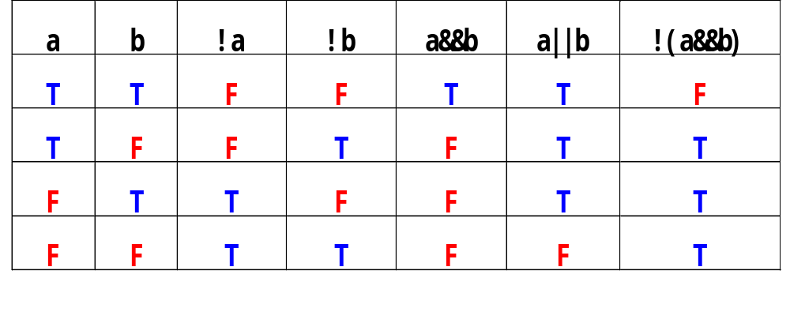
2. 逻辑运算
逻辑真值表：

Slide 86
1.5.4 赋值表达式
赋值表达式的作用是把数据值写入变量，修改对象的值
一般形式为： 变量 = 表达式

Slide 87
1.5.4 赋值表达式
赋值表达式的作用是把数据值写入变量，修改对象的值
一般形式为： 变量 = 表达式
赋值运算符
例如
int Score1 = 90 ;
int Score2 = 75 ;
int Temp = Score2;
Score2 = Score1;
Score1 = Temp;

Slide 88
1.5.4 赋值表达式
赋值运算的优先级很低
赋值运算的右结合
赋值表达式称为左值表达式，允许关联赋值
例如
x = y = z + 2 ;
x = y = ( z + 2 ) ;
x = ( y = z + 2 ) ;
( x = y ) = z + 2 ;
z + 2 = x = y ;

Slide 89
1.5.4 赋值表达式
赋值运算的优先级和关联性
赋值运算的优先级很低
赋值运算的右结合
赋值表达式称为左值表达式，允许关联赋值
（1）计值
例如
x = y = z + 2 ;
x = y = ( z + 2 ) ;
x = ( y = z + 2 ) ;
( x = y ) = z + 2 ;
z + 2 = x = y ;

Slide 90
1.5.4 赋值表达式
赋值运算的优先级和关联性
赋值运算的优先级很低
赋值运算的右结合
赋值表达式称为左值表达式，允许关联赋值
（2）把 z+2 的值写入 y
例如
x = y = z + 2 ;
x = y = ( z + 2 ) ;
x = ( y = z + 2 ) ;
( x = y ) = z + 2 ;
z + 2 = x = y ;

Slide 91
1.5.4 赋值表达式
赋值运算的优先级和关联性
赋值运算的优先级很低
赋值运算的右结合
赋值表达式称为左值表达式，允许关联赋值
（3）把 y 的值写入 x
例如
x = y = z + 2 ;
x = y = ( z + 2 ) ;
x = ( y = z + 2 ) ;
( x = y ) = z + 2 ;
z + 2 = x = y ;

Slide 92
1.5.4 赋值表达式
赋值运算的优先级和关联性
赋值运算的优先级很低
赋值运算的右结合
赋值表达式称为左值表达式，允许关联赋值
与第一行等价
例如
x = y = z + 2 ;
x = y = ( z + 2 ) ;
x = ( y = z + 2 ) ;
( x = y ) = z + 2 ;
z + 2 = x = y ;

Slide 93
1.5.4 赋值表达式
赋值运算的优先级和关联性
赋值运算的优先级很低
赋值运算的右结合
赋值表达式称为左值表达式，允许关联赋值
例如
x = y = z + 2 ;
x = y = ( z + 2 ) ;
x = ( y = z + 2 ) ;
( x = y ) = z + 2 ;
z + 2 = x = y ;
与第一行等价

Slide 94
1.5.4 赋值表达式
赋值运算的优先级和关联性
赋值运算的优先级很低
赋值运算的右结合
赋值表达式称为左值表达式，允许关联赋值
例如
x = y = z + 2 ;
x = y = ( z + 2 ) ;
x = ( y = z + 2 ) ;
( x = y ) = z + 2 ;
z + 2 = x = y ;
（1）把 y 的值写入 x

Slide 95
1.5.4 赋值表达式
赋值运算的优先级和关联性
赋值运算的优先级很低
赋值运算的右结合
赋值表达式称为左值表达式，允许关联赋值
例如
x = y = z + 2 ;
x = y = ( z + 2 ) ;
x = ( y = z + 2 ) ;
( x = y ) = z + 2 ;
z + 2 = x = y ;
（2）求值

Slide 96
1.5.4 赋值表达式
赋值运算的优先级和关联性
赋值运算的优先级很低
赋值运算的右结合
赋值表达式称为左值表达式，允许关联赋值
例如
x = y = z + 2 ;
x = y = ( z + 2 ) ;
x = ( y = z + 2 ) ;
( x = y ) = z + 2 ;
z + 2 = x = y ;
（3）把 z+2 的值写入 x

Slide 97
1.5.4 赋值表达式
赋值运算的优先级和关联性
赋值运算的优先级很低
赋值运算的右结合
赋值表达式称为左值表达式，允许关联赋值
例如
x = y = z + 2 ;
x = y = ( z + 2 ) ;
x = ( y = z + 2 ) ;
( x = y ) = z + 2 ;
z + 2 = x = y ;
注意
对变量 x 作了两次写操作

Slide 98
1.5.4 赋值表达式
赋值运算的优先级和关联性
赋值运算的优先级很低
赋值运算的右结合
赋值表达式称为左值表达式，允许关联赋值
例如
x = y = z + 2 ;
x = y = ( z + 2 ) ;
x = ( y = z + 2 ) ;
( x = y ) = z + 2 ;
z + 2 = x = y ;
注意
第一次赋值操作没有意义

Slide 99
1.5.5 条件表达式
条件运算表达式格式：
E1 ？ E2 ： E3
其中 ？ ： 称为条件运算符，是C++中唯一的三目运算符；
E1、E2、E3 为表达式。
功能 根据 E1 的值，决定计算 E2 或 E3。
若 E1 的值为true（非0），条件表达式的值为 E2 的值；
若 E1 的值为false（0）， 条件表达式的值为 E3 的值。

Slide 100
1.5.5 条件表达式
示例
// 例1-18 计算 a + | b | 的值
#include<iostream>
using namespace std ;
int main()
{ double a,b;
cout << "Input 2 reals please:\n ";
cin >> a >> b;
cout << a << " + | " <<b<< " | = " << ( b >= 0 ? a + b : a - b ) << endl ;
}
注意 添加括号
条件运算级别低于插入

Slide 101
1.5.5 条件表达式
示例
• 计算 a、b之中的大值：
max = a > b ? a : b
• 把字母转换成小写：
ch = ( ch > = 'A' && ch < = 'Z') ? ( ch + 32 ) : ch

Slide 102
1.5.6 逗号表达式
逗号表达式格式：
E1 ， E2 ， E3 …… ，En
其中 , 称为逗号运算符，运算级别最低；
E1、E2、E3、…… En 为表达式。
功能 顺序执行 E1、E2、E3 …… En，最后获得逗号表达式的值。
注意 , 也用于分隔符，如：
int func ( int a, int b , double x );

Slide 103
1.5.6 逗号表达式
逗号表达式示例：
(1) a = 3 * 5, a * 4
(2) ( a = 3 * 5 , a * 4 ) , a + 5
15, a=15
60
15, a=15
60
60
60
20
20
(3) b = ( a = 3, 6 * 3 )
(4) b = a = 3 , 6 * a
3, a=3
18
3, a=3, b=3
18
b=18
18
18

Slide 105
1.6 数据输入和输出
C++的输入、输出操作由 I/O 流库提供
cin 和 cout 是流库预定义的两个标准对象，分别连接键盘和屏幕
它们在头文件 iostream.h 中声明

Slide 106
1.6.2 屏幕输出
注意：
赋值符和条件运算的优先级都低于提取符：
cout << a=b ; //错误
cout << a>b ? a : b ; //错误
可以添加括号改变优先级：
cout << ( a = b ) ; //正确
cout << ( a>b ? a : b ) ; //正确

Slide 107
1.6.2 屏幕输出
常用的输出格式控制符 包含头文件 iomanip
控制符 | 功能
endl | 输出一个新行符，并清空流
ends | 输出一个空格符，并清空流
dec | 用十进制表示法输入或输出数值
hex | 用十六进制表示法输入或输出数值
oct | 用八进制表示法输入或输出数值
setfill ( char c ) | 设置填充符c
setprecision ( int n ) | 设置浮点数输出精度(包括小数点)
setw ( int n ) | 设置输出宽度

Slide 108
例1-19 以不同数制输出两个数的和
#include<iostream>
#include<iomanip> //包含格式输出文件
using namespace std ;
int main()
{ int a,b,s; //说明数据
cout.setf(ios::showbase); //要求输出显示基数符
a=01137; b=023362; s=a+b; //计算两个八进制数的和
cout<<"八进制 ";
cout<<oct<<a<<"+"<<b<<"="<<s<<endl;//以八进制显示结果
a=239; b=5618; s=a+b; //计算两个十进制数的和
cout<<"十进制 "; //以十进制显示结果
cout<<dec<<a<<"+"<<b<<"="<<s<<endl;
a=0x1a3e; b=0x4bf; s=a+b; //计算两个十六进制数的和
cout<<"十六进制 ";
cout<<hex<<a<<"+"<<b<<"="<<s<<endl; 十六进制显示结果
}

Slide 109
例1-19 以不同数制输出两个数的和
#include<iostream>
#include<iomanip> //包含格式输出文件
using namespace std ;
int main()
{ int a,b,s; //说明数据
cout.setf(ios::showbase); //要求输出显示基数符
a=01137; b=023362; s=a+b; //计算两个八进制数的和
cout<<"八进制 ";
cout<<oct<<a<<"+"<<b<<"="<<s<<endl; //以八进制显示结果
a=239; b=5618; s=a+b; //计算两个十进制数的和
cout<<"十进制 "; //以十进制显示结果
cout<<dec<<a<<"+"<<b<<"="<<s<<endl;
a=0x1a3e; b=0x4bf; s=a+b; //计算两个十六进制数的和
cout<<"十六进制 ";
cout<<hex<<a<<"+"<<b<<"="<<s<<endl; //以十六进制显示结果
}

Slide 110
例1-19 以不同数制输出两个数的和
#include<iostream>
#include<iomanip> //包含格式输出文件
using namespace std ;
int main()
{ int a,b,s; //说明数据
cout.setf(ios::showbase); //要求输出显示基数符
a=01137; b=023362; s=a+b; //计算两个八进制数的和
cout<<"八进制 ";
cout<<oct<<a<<"+"<<b<<"="<<s<<endl; //以八进制显示结果
a=239; b=5618; s=a+b; //计算两个十进制数的和
cout<<"十进制 "; //以十进制显示结果
cout<<dec<<a<<"+"<<b<<"="<<s<<endl;
a=0x1a3e; b=0x4bf; s=a+b; //计算两个十六进制数的和
cout<<"十六进制 ";
cout<<hex<<a<<"+"<<b<<"="<<s<<endl; //以十六进制显示结果
}

Slide 111
例1-19 以不同数制输出两个数的和
#include<iostream>
#include<iomanip> //包含格式输出文件
using namespace std ;
int main()
{ int a,b,s; //说明数据
cout.setf(ios::showbase); //要求输出显示基数符
a=01137; b=023362; s=a+b; //计算两个八进制数的和
cout<<"八进制 ";
cout<<oct<<a<<"+"<<b<<"="<<s<<endl; //以八进制显示结果
a=239; b=5618; s=a+b; //计算两个十进制数的和
cout<<"十进制 "; //以十进制显示结果
cout<<dec<<a<<"+"<<b<<"="<<s<<endl;
a=0x1a3e; b=0x4bf; s=a+b; //计算两个十六进制数的和
cout<<"十六进制 ";
cout<<hex<<a<<"+"<<b<<"="<<s<<endl; //以十六进制显示结果
}

Slide 112
例1-19 以不同数制输出两个数的和
#include<iostream>
#include<iomanip> //包含格式输出文件
using namespace std ;
int main()
{ int a,b,s; //说明数据
cout.setf(ios::showbase); //要求输出显示基数符
a=01137; b=023362; s=a+b; //计算两个八进制数的和
cout<<"八进制 ";
cout<<oct<<a<<"+"<<b<<"="<<s<<endl; //以八进制显示结果
a=239; b=5618; s=a+b; //计算两个十进制数的和
cout<<"十进制 "; //以十进制显示结果
cout<<dec<<a<<"+"<<b<<"="<<s<<endl;
a=0x1a3e; b=0x4bf; s=a+b; //计算两个十六进制数的和
cout<<"十六进制 ";
cout<<hex<<a<<"+"<<b<<"="<<s<<endl; //以十六进制显示结果
}

Slide 113
例1-19 以不同数制输出两个数的和
#include<iostream>
#include<iomanip> //包含格式输出文件
using namespace std ;
int main()
{ int a,b,s; //说明数据
cout.setf(ios::showbase); //要求输出显示基数符
a=01137; b=023362; s=a+b; //计算两个八进制数的和
cout<<"八进制 ";
cout<<oct<<a<<"+"<<b<<"="<<s<<endl; //以八进制显示结果
a=239; b=5618; s=a+b; //计算两个十进制数的和
cout<<"十进制 ";
cout<<dec<<a<<"+"<<b<<"="<<s<<endl; //以十进制显示结果
a=0x1a3e; b=0x4bf; s=a+b; //计算两个十六进制数的和
cout<<"十六进制 ";
cout<<hex<<a<<"+"<<b<<"="<<s<<endl; //以十六进制显示结果
}

Slide 114
例1-19 以不同数制输出两个数的和
#include<iostream>
#include<iomanip> //包含格式输出文件
using namespace std ;
int main()
{ int a,b,s; //说明数据
cout.setf(ios::showbase); //要求输出显示基数符
a=01137; b=023362; s=a+b; //计算两个八进制数的和
cout<<"八进制 ";
cout<<oct<<a<<"+"<<b<<"="<<s<<endl; //以八进制显示结果
a=239; b=5618; s=a+b; //计算两个十进制数的和
cout<<"十进制 ";
cout<<dec<<a<<"+"<<b<<"="<<s<<endl; //以十进制显示结果
a=0x1a3e; b=0x4bf; s=a+b; //计算两个十六进制数的和
cout<<"十六进制 ";
cout<<hex<<a<<"+"<<b<<"="<<s<<endl; //以十六进制显示结果
}

Slide 115
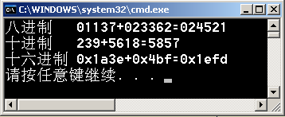
例1-19 以不同数制输出两个数的和
#include<iostream>
#include<iomanip> //包含格式输出文件
using namespace std ;
int main()
{ int a,b,s; //说明数据
cout.setf(ios::showbase); //要求输出显示基数符
a=01137; b=023362; s=a+b; //计算两个八进制数的和
cout<<"八进制 ";
cout<<oct<<a<<"+"<<b<<"="<<s<<endl; //以八进制显示结果
a=239; b=5618; s=a+b; //计算两个十进制数的和
cout<<"十进制 ";
cout<<dec<<a<<"+"<<b<<"="<<s<<endl; //以十进制显示结果
a=0x1a3e; b=0x4bf; s=a+b; //计算两个十六进制数的和
cout<<"十六进制 ";
cout<<hex<<a<<"+"<<b<<"="<<s<<endl; //以十六进制显示结果
}
a, b, s单元中存储的数据形态
与制式有关吗？

Slide 116
小结
程序主要功能是描述数据和处理数据。
数据表现为常量和变量。所有的常量、变量都属于某种数据类型。类型决定
了数据的操作方式。
对数据的读写通过内存访问实现。C++提供名访问和地址访问方式。可以通
过指针变量间址访问所指对象。
引用是对象的别名。用引用访问对象与名访问方式一样。
关键字const用于约束对象为只读。
运算符表示了系统提供对基本数据的操作。表达式是由常量、变量和运算符
连结起来，表达一个计算值的式子。
C++用标准流对象实现数据的输入和输出。输入语句，输出语句和表达式语
句可以构成顺序执行的简单程序。

